Slide 1
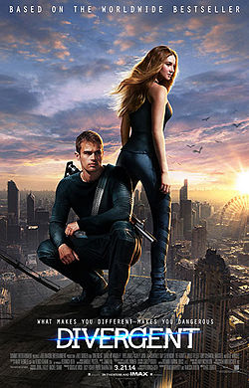
NUORTENKIRJALLISUUS

Slide 2
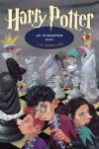
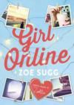
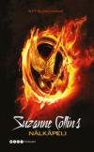
Aiheet
Nuortenkirjallisuudelle on tyypillistä käsitellä seikkailun ja jännityksen ohella myös käsitellä ikäluokan omia ongelmia. Nuortenkirjallisuuteen sisältyy myös fantasiakirjallisuutta, seikkailukertomuksia, tieto- ja harrastuskirjoja sekä oppaita.
Harry Potter
Fantasia, toiminta, jännitys
Girl Online
Draama, rakkaus
Kaikki viimeiset sanat
Draama, rakkaus
Nälkäpeli
Toiminta, jännitys
Uinuvien kirjojen kaupunki
Fantasia

Slide 3
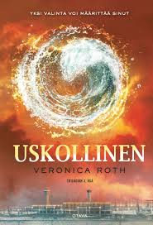
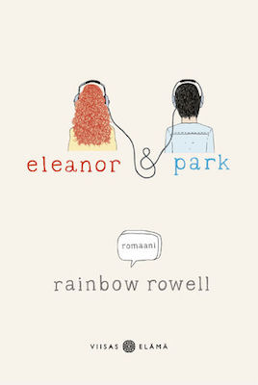
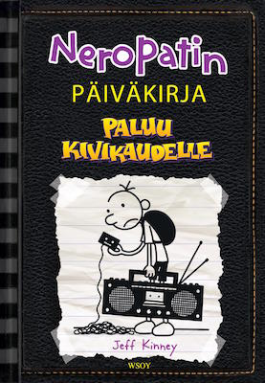
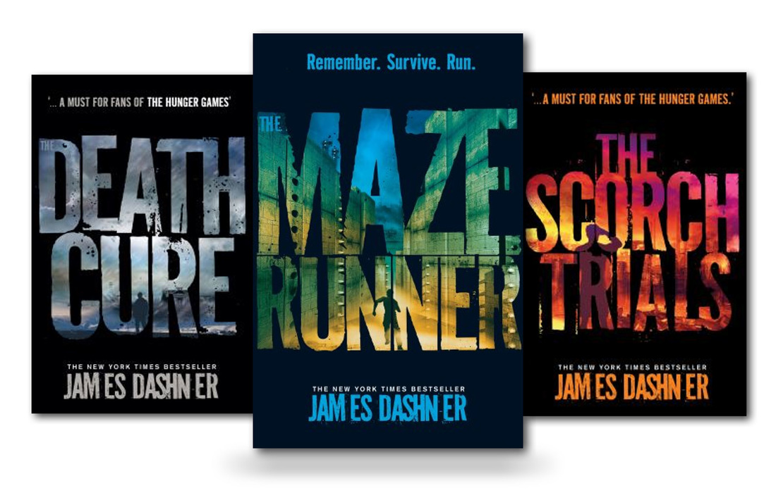
2000-luvun nuortenkirjallisuus
Ennen nuortenkirjallisuudessa puhuttiin sodista, jotta ymmärrettäisiin mikä merkitys sodilla on ollut. Nykyään nuortenkirjallisuuden aiheita ovat eriarvoisuus, nuorten pahoinvointi, ympäristöön liittyvät kysymykset, erilaisuuden kohtaaminen ja huumeiden ja alkoholin käyttö.

Slide 4
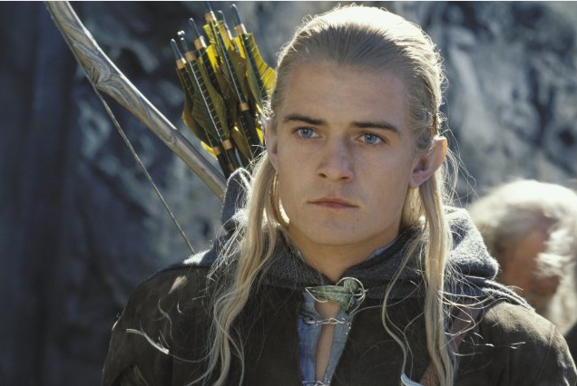
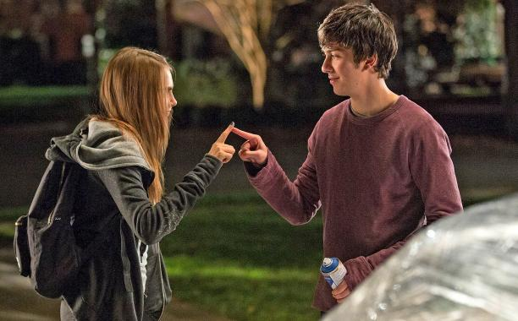
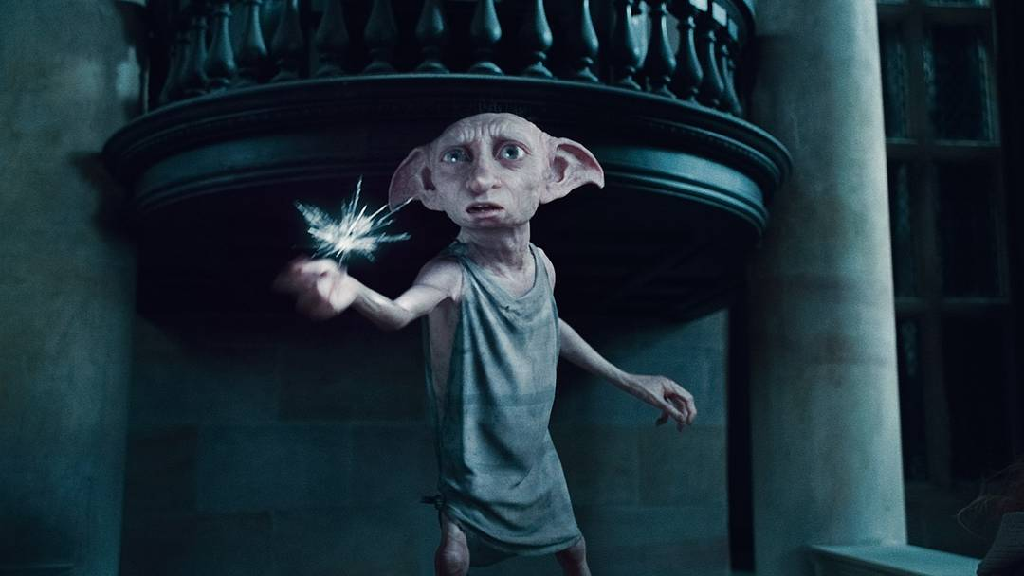
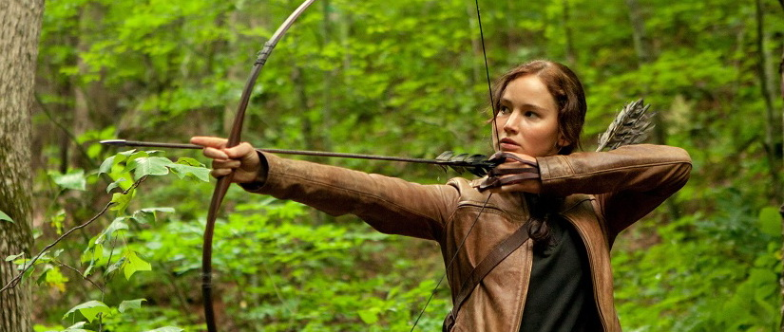
Henkilöhahmot
Nuortenkirjojen henkilöt ovat usein saman ikäisiä kuin kirjan lukija, eli nuori tai nuori aikuinen. Myös aikuiset lukevat nuortenkirjoja jos aihe on ajankohtainen tai kiinnostava. Henkilöt voivat olla ihan tavallisia ihmisiä tai kuvitteellisia henkilöitä/olioita. Kirjat ovat kirjoitettu usein minä- tai hän-muodossa.

Slide 5
Arvoitus nimeltä Margo
Quentin on asunut lapsesta asti Margo Roth Spiegelmanin vieressä ja ihastunut tähän heti ensinäkemästä. Quentinistä ja Margosta tulee melkein heti hyvät ystävät. Quentin ja Margo ajautuvat kuitenkin erilleen. Eräänä yönä Margo tulee Quentinin ikkunasta sisään ja kertoo tarvitsevansa Quentinin autoa. He lähtevät Margon kanssa kostoretkelle, esimerkiksi nappaamaan kuvan Margoa pettäneestä ex-poikaystävästä alasti.
Yön jälkeen Margo kuitenkin katoaa. Quentin ja hänen ystävänsä Ben, Radar ja Lacey lähtevät pitkälle matkalle New Yorkiin etsimään Margoa saamiensa vihjeiden avulla. Kun Quentin on etsinyt Margoa tarpeeksi, hän päättää lähteä kotiin bussilla. Kun Quentin on ostamassa lippua bussiin, hän näkee Margon ja juoksee tytön perään. Margo on yllättynyt, kun näkee Quentinin, koska ei odottanut tämän tulevan hänen luokseen. Quentin kertoo rakastavansa Margoa, he suutelevat ja Quentin lähtee kotiin, vaikkakin ilman Margoa.
Paper Towns, John Green 2008
”She loved mysteries so much that she became one”
https://www.youtube.com/watch?v=rFGiHm5WMLk

Slide 6
Nälkäpeli
Luonnonkatastrofit nielivät suurimman osan Pohjois-Amerikasta ja loput hävitti jäljelle jääneestä ruoasta käyty sota. Raunioista syntyi maa nimeltä Panem, joka koostui alun perin pääkaupungista Capitolista ja kolmestatoista vyöhykkeestä. Maan kansalaiset nousivat kuitenkin epäonnistuneeseen kapinaan hallitsijoitaan vastaan, minkä seurauksena kolmastoista vyöhyke tuhottiin ja kapinoineiden vyöhykkeiden rangaistukseksi kehitettiin nälkäpeli.
Pelin säännöt ovat yksinkertaiset: Jokaiselta vyöhykkeeltä arvotaan osallistujiksi eli ”tribuuteiksi” yksi tyttö ja yksi poika. Valitut 24 osallistujaa joutuvat vaativiin olosuhteisiin erämaata muistuttavalle areenalle, missä heidän on tapettava toisiaan kunnes vain yksi on jäljellä. Hengissä selviytynyt on voittaja.
Suzanne Collins, Hunger games, 2008
”Hope is the only thing stronger than fear”

Slide 7
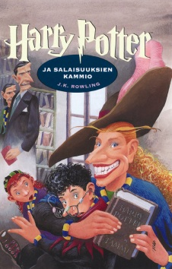
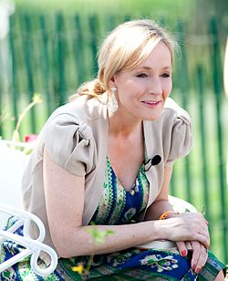
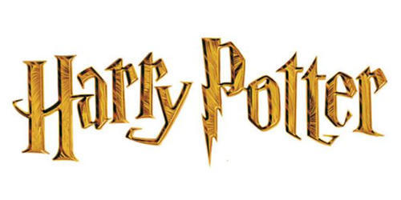
J.K. Rowling
Joanne Rowling, (s. 31. heinäkuuta 1965), kirjailijanimeä käyttävä J. K. Rowling on brittiläinen kirjailija. Hänet tunnetaan parhaiten Harry Potter -fantasiakirjasarjan kirjoittajana. Kirjat ovat saavuttaneet maailmanlaajuista huomiota ja voittaneet lukuisia palkintoja. Potter-sarjasta on tullut kaikkien aikojen myydyin kirjasarja, ja se on ollut pohjana elokuvasarjalle, josta on tullut toiseksi eniten tuottanut elokuvasarja kautta aikojen. Rowling antoi suostumuksensa elokuvien käsikirjoituksille ja toimi tuottajana vasta sarjan viimeisessä osassa.
Rowling julkaisi esikoisromaaninsa Harry Potter ja viisasten kivi vuonna 1997. Hän kirjoitti sarjaan kuusi jatko-osaa, joista viimeinen Harry Potter ja kuoleman varjelukset ilmestyi vuonna 2007.

Slide 8
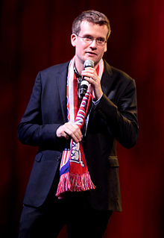
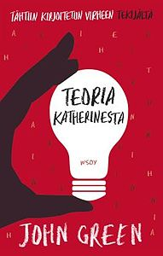
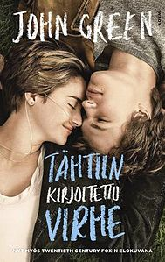
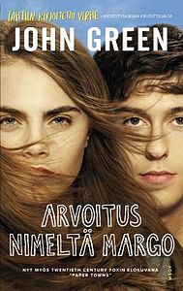
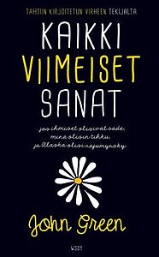
John Green
John Michael Green (s.24. elokuuta 1977) on Amerikkalainen näyttelijä, vloggaaja, kirjoittaja, tuottaja ja editoija. Hän voitti vuonna 2006 kirjallisuuspalkinnon esikoiskirjallaan Kaikki viimeiset sanat (Looking for Alaska). Hän voitti myös tammikuussa 2012 New York Timesin best seller palkinnon kuudennellaan romaanillaan, Arvoitus nimeltä Margo (Papertowns). Muita hänen teoksiaan ovat mm. Tähtiin kirjoitettu virhe (The fault in our stars) ja Teoria Katherinesta (An abundance of Katherines).

Slide 9
The Queen Bee
Lisa on tavallinen, 15-vuotias tyttö. Ainakin melkein. Lisalla on erityinen taito joutua kiusallisiin sosiaalisiin tilanteisiin, ihan joka paikassa. Lisan elämä kuitenkin muuttuu kertaheitolla, kun hänen perheensä muuttaa vanhempien työn takia Englantiin. Lisa ei ole tyytyväinen vanhempien päätökseen, koska hän joutuu jättämään kaikki kaverinsa kotikaupunkiinsa. Lisa päättää ottaa kuitenkin tilanteesta kaikki hyödyt irti, ja päättää että hänestä tulee uuden koulunsa suosituin tyttö. Mutkia kuitenkin ilmenee heti Englantiin päästyä, kun Lisalle selviää, että hänen uudessa koulussaan on käytettävä koulupukua. Lukuvuoden aikana ehtii tapahtua monia kiusallisia tilanteita, kun Lisa kamppailee suosituimman tytön paikasta Kylien kanssa.

Slide 10
Lähteet
http://www.kirjasampo.fi/fi/genre/nuortenkirjallisuus#.WC1T1vmLQdU
https://fi.wikipedia.org/wiki/J._K._Rowling
https://en.wikipedia.org/wiki/John_Green_(author)
https://fi.wikipedia.org/wiki/Paper_Towns
https://fi.wikipedia.org/wiki/N%C3%A4lk%C3%A4peli

